Slide 1

Querétaro
Ficha Estatal
Junio 2026

Slide 2
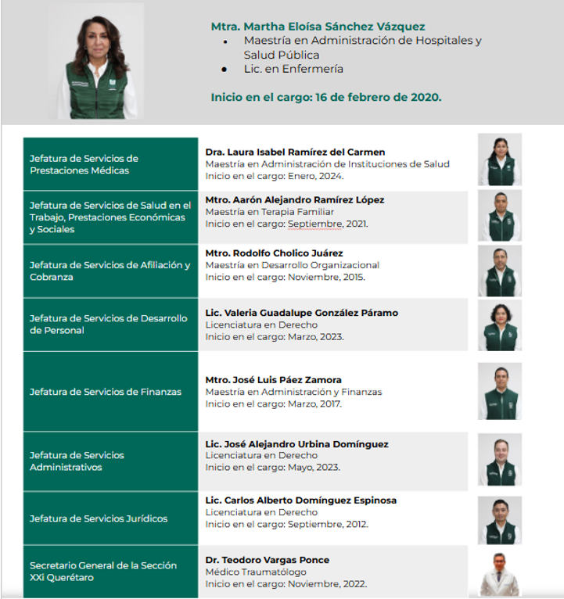
QUERÉTARO

Slide 3






QUERÉTARO
IMSS atiende 61% de la población
1,644,260 61%
Otros 12,096 0.45%
Población estatal 2,700,978
853,093 32%
191,529 7%
Fuente: CONAPO, proyección a enero de 2026.
Categoría | 2018 | 2026 | Variación
PDA¹ | 1,371,919 | 1,644,260 | 20%
Titulares | 797,662 | 1,005,466 | 26%
Puestos de trabajo | 576,858 | 724,269 | 26%
Pensionados | 74,840 | 134,003 | 79%
Conservación de derechos | 17,399 | 21,133 | 21%
Sin empleo asociado | 128,565 | 184,339 | 43%
Estudiantes | 119,676 | 173,194 | 45%
Seguro de Salud de Familia² | 5,103 | 3,903 | -24%
Continuación voluntaria | 3,786 | 7,242 | 91%
Familiares | 574,257 | 638,794 | 11%
Esposa(o)/concubina(rio) | 187,077 | 226,485 | 21%
Hijas e hijos | 294,089 | 275,663 | -6%
Madres y padres | 93,091 | 136,646 | 47%
abril |  | Variación
2025 | 2026
914 | 910 | 0%
Personas Trabajadoras Independientes
abril |  | Variación
2025 | 2026
8,055 | 10,512 | 31%
Fuente: Dirección de Incorporación y Recaudación. Corte abril de 2026.
¹ Se refiere a personas derechohabientes (titulares y familiares) adscritas a UMF.
² La afiliación al Seguro de Salud de Familia disminuye en virtud del incremento en los nuevos esquemas de aseguramiento.

Slide 4
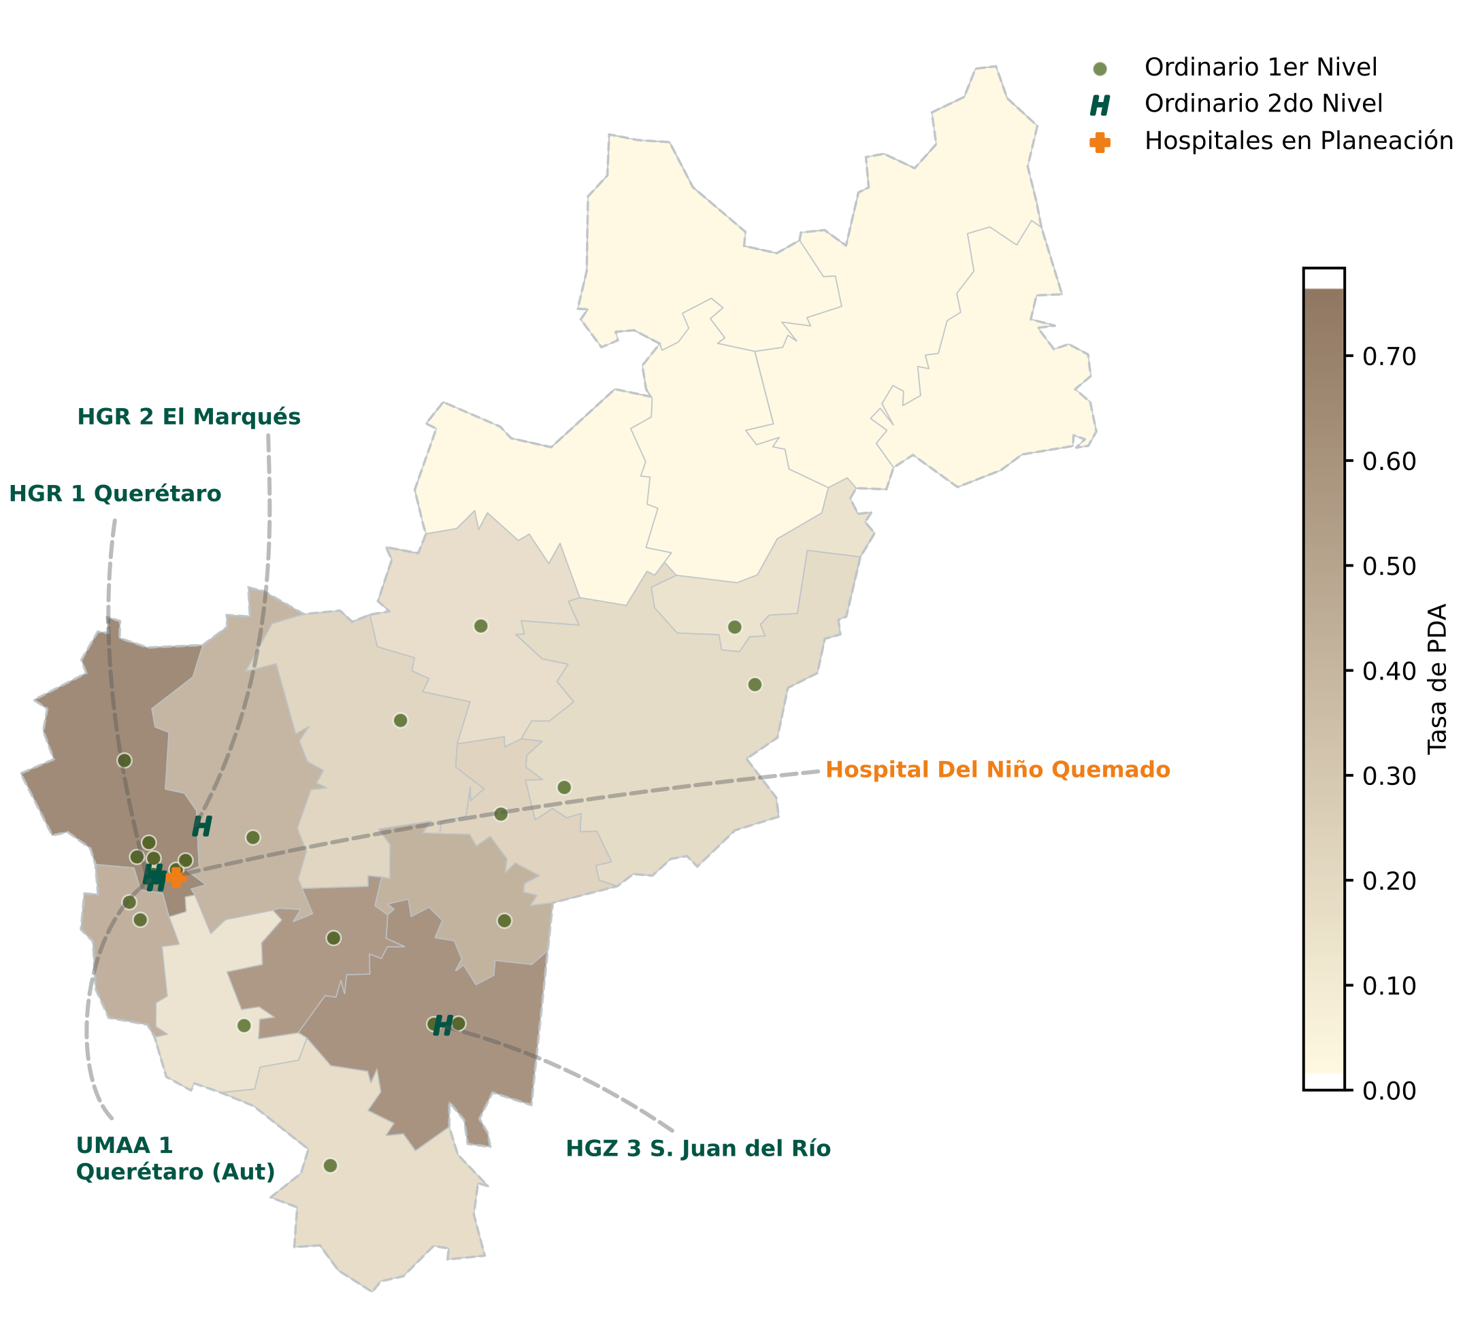
QUERÉTARO
Infraestructura médica IMSS
2o Nivel | Unidades
UMAA (aut) | 1
HGZ | 1
HGR | 2
Total | 4
Nivel | IMSS Ordinario
 | Unidades | Consultorios de MF | Camas | Camas no censables
Primer | 22 1 | 168 | 0 | 54
Segundo | 4 | 0 | 701 | 361
Total | 26 | 168 | 701 | 415
¹ Incluye 21 UMF, 1 UMFH y no incluye 4 Unidades Auxiliares de Medicina Familiar.
Corte de información: marzo de 2026

Slide 5
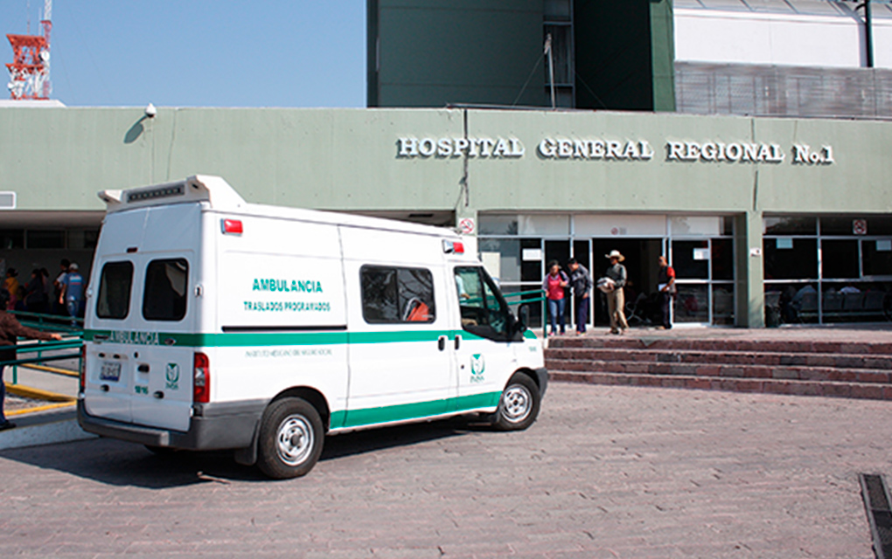
QUERÉTARO
Capacidad médica instalada
Primer hospital en la entidad: Hospital General Regional No. 1, Querétaro
El IMSS comenzó a operar en 1957, con la apertura de la primera Casa de la Asegurada. En esta primera etapa, las consultas se otorgaban principalmente en espacios no hospitalarios, centradas en medicina general, prevención, atención materno‑infantil y primeros servicios de consulta externa.
El primer hospital del IMSS en Querétaro fue el Hospital General Regional No. 1 (HGR No. 1), iniciando operaciones en noviembre de 1964.
El HGR No. 1 contaba con una capacidad instalada propia de un hospital regional de segundo nivel de la época, y comenzó brindando servicios de hospitalización general, urgencias, cirugía general, gineco‑obstetricia, medicina interna, pediatría y auxiliares de diagnóstico..
Unidad | Inicio de operaciones | Camas | Camas no censables | Camas de cuidados intensivos | Salas Quirúrgicas¹ | Consultorios de especialidades
HGR 1 Querétaro | Octubre de 1964 | 291 | 141 | 28 | 8 | 43
HGZ 3 S. Juan del Río | Julio de 1992 | 90 | 54 | 0 | 3 | 20
UMAA 1 Querétaro (Aut) | Junio de 2006 | 0 | 24 | 0 | 2 | 8
HGR 2 El Marqués | Noviembre de 2018 | 320 | 142 | 20 | 9 | 45
Total |  | 701 | 361 | 48 | 22 | 116
¹Incluye salas de quirófano, salas híbridas y salas mixtas, no considera salas de tococirugía y expulsión. Fuente: Cédula de actualización de variables seleccionados del IFU enviados por el OOAD. Corte de Información: marzo de 2026

Slide 6

QUERÉTARO
Equipo relevante
Unidad | Aparatos de Tomografía | Equipos de Resonancia Magnética | Mastógrafo | Arcos en C | Máquinas de Hemodiálisis | Sala de Hemodinamia
HGZ 3 S. Juan del Río | 1 | 0 | 0 | 1 | 0 | 0
UMAA 1 Querétaro (Aut) | 0 | 0 | 0 | 0 | 0 | 0
HGR 1 Querétaro | 1 | 0 | 1 | 4 | 0 | 0
HGR 2 El Marqués | 1 | 1 | 1 | 3 | 0 | 1
Total | 3 | 1 | 2 | 8 | 0 | 1
Fortalecimiento de equipo médico
Compra 2025-2026 equipo mayor (Instalación abril-mayo)
1
Mastógrafo
HGR 1 Querétaro
$4.3 mdp
Proyectos de implementación/sustitución 2019-2025. Compra 2025-2026. No incluye equipo relevante no instalado. Fuente: Cédula de actualización de variables seleccionadas del IFU, enviadas por el OOAD. Corte de información: marzo de 2026

Slide 7

QUERÉTARO
Resumen 2026
Indicador | 2025 | Incremento 2024 vs 2025 | Avance 2026 | Meta 2026 | % avance anual
Consultas de Medicina Familiar¹ | 2,361,256 | 314,716 | 972,222 | 2,371,808 | 41.0%
Consultas de Especialidad | 620,528 | 124,547 | 287,786 | 632,910 | 45.5%
Cirugías | 35,419 | 4,035 | 16,277 | 39,458 | 41.3%
Resultados 2025
+4,035
Cirugías
+124,547
Consultas Especialidad
+314,716
Consultas Medicina Familiar
Corte de información: semana 22, 24 mayo 2026 ¹Las consultas de medicina familiar incluyen los hospitales con UMF.

Slide 8
QUERÉTARO
22 Unidades de Medicina Familiar
10 UMF de lunes a viernes
Productividad de consultas de medicina familiar 2025-2026
Unidad | Consultas 2025 | Incremento 2025 vs 2024 | Avance 2026 | Meta 2026 | % avance anual
UMFH 4 Tequisquiapan | 49,436 | 6,723 | 20,301 | 50,112 | 40.5%
UMF 59 Huimilpan | 7,722 | 414 | 3,117 | 9,000 | 34.6%
UMF 57 Colón | 32,669 | 13,714 | 13,565 | 37,584 | 36.1%
UMF 63 S. Joaquín | 2,657 | 565 | 1,166 | 4,000 | 29.2%
UMF 64 Toliman | 5,862 | 1,211 | 2,113 | 7,000 | 30.2%
UMF 58 E. Montes | 29,049 | 9,513 | 12,463 | 37,584 | 33.2%
UMF 12 Cadereyta | 27,889 | 7,503 | 14,099 | 37,584 | 37.5%
UMF 66 Maconi | 2,808 | 975 | 1,156 | 4,000 | 28.9%
UMF 5 P. Escobedo | 118,668 | 19,965 | 44,855 | 125,280 | 35.8%
UMF 56 Amealco | 20,525 | 2,460 | 7,489 | 25,056 | 29.9%
Total | 297,285 | 63,043 | 120,324 | 337,200 | 35.7%
337,200 Meta 2026
35.7%
Avance
En el año 2025 no incluye información de HR y UMU No incluye Unidades Auxiliares de Medicina Familiar, ni hospitales con servicio de medicina familiar. El año de proceso inicia del 26 de diciembre del año anterior al 25 de diciembre del año en curso: 2025 (del 26 de Dic de 2024 al 25 de Dic de 2025). Corte de información: Semana 22, 24 mayo 2026

Slide 9
QUERÉTARO
22 Unidades de Medicina Familiar
12 Unidades Médicas de tiempo completo (61 consultorios)
Productividad de consultas de medicina familiar 2025-2026
Unidad | 2025 | Incremento 2024 vs 2025 | Avance 2026 | Meta 2026 | % avance anual
UMF 2 San Cayetano | 117,836 | 27,189 | 49,850 | 114,000 | 43.7%
UMF 6 S. Juan del Río | 192,456 | 21,444 | 77,637 | 187,000 | 41.5%
UMF 13 Querétaro | 264,584 | 28,506 | 106,936 | 275,520 | 38.8%
UMF 16 Querétaro | 234,952 | 29,078 | 96,644 | 228,000 | 42.4%
UMF 11 S. R. Jaúregui | 147,570 | 27,396 | 60,547 | 144,000 | 42.0%
UMF 14 El Pueblito | 99,932 | 5,532 | 40,453 | 97,000 | 41.7%
UMF 9 Del Tintero | 276,369 | 16,911 | 114,133 | 269,000 | 42.4%
UMF 15 Querétaro | 203,089 | 6,949 | 81,078 | 198,000 | 40.9%
UMF 7 S. Juan del Río | 175,329 | 48,650 | 77,305 | 179,088 | 43.2%
UMF 10 S. Gregorio | 89,550 | 21,333 | 40,440 | 87,000 | 46.5%
UMF 8 El Marqués | 167,301 | 10,694 | 67,239 | 163,000 | 41.3%
UMF 17 Corregidora | 95,003 | 7,991 | 39,636 | 93,000 | 42.6%
Total | 2,063,971 | 251,673 | 851,898 | 2,034,608 | 41.9%
Proyectos 2026
1 Nueva UMTC con 2 consultorios
de las consultas en 2025 fueron en fin de semana (348,934 consultas)
15%
UMF 5 P. Escobedo
En el año 2025 no incluye información de HR y UMU. No incluye Unidades Auxiliares de Medicina Familiar, ni hospitales con servicio de medicina familiar. El año de proceso inicia del 26 de diciembre del año anterior al 25 de diciembre del año en curso: 2025 (del 26 de Dic de 2024 al 25 de Dic de 2025). Corte de información: Semana 22, 24 mayo 2026

Slide 10
QUERÉTARO
Consultas de especialidad 2026
Productividad de consultas de especialidad 2025-2026
Unidad | 2025 | Incremento 2025 vs 2024 | Avance 2026 | Meta 2026 | % Cumplimiento de la meta
HGR 1 Querétaro | 220,066 | 10,051 | 109,290 | 223,380 | 48.9%
HGR 2 El Marqués | 278,570 | 82,912 | 122,233 | 275,940 | 44.3%
UMAA 1 Querétaro (Aut) | 28,130 | 10,409 | 14,859 | 35,040 | 42.4%
HGZ 3 S. Juan del Río | 93,762 | 21,175 | 41,404 | 98,550 | 42.0%
Total | 620,528 | 124,547 | 287,786 | 632,910 | 45.5%
632,910 Meta 2026
45.5%
Avance
No incluye la productividad de especialidad generada en UMF ni en HR En el año 2025 no incluye información de HR y UMU. El año de proceso inicia del 26 de diciembre del año anterior al 25 de diciembre del año en curso: 2025 (del 26 de Dic de 2024 al 25 de Dic de 2025) Corte de información: Semana: 22, 24 mayo 2026

Slide 11
QUERÉTARO
Cirugías 2026
Unidad | 2025 | Incremento 2025 vs 2024 | Avance 2026 | Meta 2026 | % Cumplimiento de la meta
HGR 1 Querétaro | 12,160 | 224 | 5,494 | 12,075 | 45.5%
HGR 2 El Marqués | 14,025 | 2,268 | 6,802 | 15,890 | 42.8%
HGZ 3 S. Juan del Río | 5,531 | 788 | 2,601 | 6,795 | 38.3%
UMAA 1 Querétaro (Aut) | 3,703 | 755 | 1,380 | 4,698 | 29.4%
Total | 35,419 | 4,035 | 16,277 | 39,458 | 41.3%
39,458 Meta 2026
41.3%
Avance
No incluye las cirugías realizadas en HR. Sólo se consideran cirugías principales. Corte de información: Semana: 22, 24 mayo 2026

Slide 12
QUERÉTARO
205 total especialistas contratados en el draft 2026
26 en Hospitales, 0 en sede, 11 en UMF y 168 sustitutos
26 en Hospitales
Unidad | Especialidad | No.
Hospital General Regional 1 | Anatomía Patológica | 1
 | Anestesiología | 1
 | Ginecología y Obstetricia | 1
 | Medicina de Urgencias | 1
 | Neonatología | 1
 | Oftalmología | 1
 | Oncología Médica | 1
 | Traumatología y Ortopedia | 1
 | Urología | 1
 | Total | 9
Unidad | Especialidad | No.
Hospital General Regional 2 | Anestesiología | 1
 | Audiología Otoneurología y Foniatría | 1
 | Cirugía Plástica y Reconstructiva | 1
 | Ginecología Oncológica | 1
 | Ginecología y Obstetricia | 2
 | Medicina Interna | 1
 | Medicina de Urgencias | 1
 | Oftalmología | 1
 | Otorrinolaringología y Cirugía de Cabeza y Cuello | 1
 | Urología | 1
 | Total | 11
Unidad | Especialidad | No.
Hospital General Regional No. 2 | Cirugía General | 1
 | Total | 1
Unidad | Especialidad | No.
Hospital General de Zona 3 | Ginecología y Obstetricia | 2
 | Imagenología Diagnóstico y Terapéutica | 1
 | Total | 3
Unidad | Especialidad | No.
UMAA 1 | Anestesiología | 1
 | Oftalmología | 1
 | Total | 2

Slide 13
QUERÉTARO
205 total especialistas contratados en el draft 2026
11 en Unidades de Medicina Familiar
Unidad | Especialidad | No.
Unidad de Medicina Familiar 10 | Medicina Familiar | 1
 | Total | 1
Unidad | Especialidad | No.
Unidad de Medicina Familiar 13 | Medicina Familiar | 2
 | Total | 2
Unidad | Especialidad | No.
Unidad de Medicina Familiar 16 | Medicina Familiar | 1
 | Total | 1
Unidad | Especialidad | No.
Unidad de Medicina Familiar 2 | Medicina Familiar | 2
 | Total | 2
Unidad | Especialidad | No.
Unidad de Medicina Familiar 7 | Medicina Familiar | 2
 | Total | 2
Unidad | Especialidad | No.
Unidad de Medicina Familiar 8 | Medicina de Urgencias | 1
 | Total | 1
Unidad | Especialidad | No.
Unidad de Medicina Familiar 9 | Medicina Familiar | 2
 | Total | 2
168 especialistas (sustitutos)
Unidad | Especialidad | No.
Sustitución 8 (Parte 1) | Anatomía Patológica | 1
 | Anestesiología | 19
 | Cardiología | 3
 | Cardiología Pediátrica | 1
 | Cirugía General | 21
 | Cirugía Oncológica | 2
 | Cirugía Plástica y Reconstructiva | 3
 | Endocrinología Pediátrica | 1
 | Epidemiología | 1
 | Geriatría | 9
 | Ginecología y Obstetricia | 19
 | Hematología | 1
 | Imagenología Diagnóstico y Terapéutica | 2
 | Medicina Familiar | 19
 | Medicina Interna | 7
Unidad | Especialidad | No.
Sustitución 8 (Parte 2) | Medicina de Urgencias | 16
 | Medicina del Enfermo en Estado Crítico | 2
 | Medicina del Trabajo y Ambiental | 4
 | Nefrología | 3
 | Nefrología Pediátrica | 1
 | Neonatología | 1
 | Neumología | 1
 | Neumología Pediátrica | 1
 | Otorrinolaringología y Cirugía de Cabeza y Cuello | 1
 | Pediatría | 9
 | Reumatología | 3
 | Traumatología y Ortopedia | 15
 | Urología | 2
 | Total | 168
Sustitutos se integran a los Listados de Bolsa de Trabajo, para cubrir las futuras vacantes por jubilación, renuncia, fallecimiento, etc., así como ausentismo programado y no programado.

Slide 14
QUERÉTARO
Contrataciones por especialidad
Especialidad | Número | % Acumulado
Medicina Familiar | 29 | 14.1%
Ginecología y Obstetricia | 24 | 25.8%
Anestesiología | 22 | 36.5%
Cirugía General | 22 | 47.3%
Medicina de Urgencias | 19 | 56.5%
Traumatología y Ortopedia | 16 | 64.3%
Geriatría | 9 | 68.7%
Pediatría | 9 | 73.1%
Medicina Interna | 8 | 77.0%
Cirugía Plástica y Reconstructiva | 4 | 79.0%
Urología | 4 | 80.9%
Medicina del Trabajo y Ambiental | 4 | 82.9%
Nefrología | 3 | 84.3%
Oftalmología | 3 | 85.8%
Imagenología Diagnóstico y Terapéutica | 3 | 87.3%
Cardiología | 3 | 88.7%
Reumatología | 3 | 90.2%
Otorrinolaringología y Cirugía de Cabeza y Cuello | 2 | 91.2%
Neonatología | 2 | 92.1%
Medicina del Enfermo en Estado Crítico | 2 | 93.1%
Cirugía Oncológica | 2 | 94.1%
Anatomía Patológica | 2 | 95.1%
Audiología Otoneurología y Foniatría | 1 | 95.6%
Cardiología Pediátrica | 1 | 96.0%
Hematología | 1 | 96.5%

Slide 15
QUERÉTARO
Contrataciones por especialidad
Especialidad | Número | % Acumulado
Endocrinología Pediátrica | 1 | 97.0%
Epidemiología | 1 | 97.5%
Ginecología Oncológica | 1 | 98.0%
Neumología | 1 | 98.5%
Nefrología Pediátrica | 1 | 99.0%
Oncología Médica | 1 | 99.5%
Neumología Pediátrica | 1 | 100.0%
Total | 205 | 100.0%

Slide 16
QUERÉTARO
Lista de espera por especialidad y por cirugía prioritaria 2026
Especialidad | Total | % acumulado total
Cirugía General | 2,666 | 37.0%
Traumatología y ortopedia | 1,672 | 60.2%
Ginecología | 675 | 69.5%
Oftalmología | 482 | 76.2%
Obstetricia | 477 | 82.9%
Urología | 421 | 88.7%
Cirugía Plástica y Reconstructiva | 351 | 93.6%
Otorrinolaringología | 216 | 96.6%
Cirugía oncológica | 159 | 98.8%
Angiología y Cirugía Vascular | 89 | 100.0%
Total | 7,208 | 100.0%
Cirugía prioritaria | Total | % del total
Colecistectomías | 490 | 28.8%
Catarata | 371 | 50.6%
Sustitución de rodilla | 281 | 67.1%
Hernioplastías abdominales | 271 | 83.0%
Histerectomías | 169 | 92.9%
Sustitución de cadera | 68 | 96.9%
Mastectomías | 52 | 100.0%
Total | 1,702 | 100.0%
Corte de información: semana 22, 24 mayo 2026

Slide 17






QUERÉTARO
Personal Total: 10,037 Personal de Salud: 6,721
Médicos Generales
+257.9%
Médicos Especialistas
+49.1%
2018 | 2026
19 | 68
2018 | 2026
1,058 | 1,577
Enfermeras
+47.6%
Paramédicos
+46.8%
2018 | 2026
1,665 | 2,457
2018 | 2026
1,151 | 1,690
Residentes
+207.7%
Técnicos
+8.1%
2018 | 2026
207 | 637
2018 | 2026
270 | 292
Fuente: Dirección de Administración. Base SIAP comparativa del diciembre 2018 con el 15 de mayo 2026.
Egreso de residentes
Top 5 Egresos 2025 | Cantidad
Medicina Familiar | 53
Medicina de Urgencias | 30
Anestesiología | 26
Cirugía General | 24
Traumatología y Ortopedia | 14
Top 5 Egresos 2026 | Cantidad
Medicina Familiar | 36
Cirugía General | 29
Anestesiología | 29
Medicina Interna | 18
Medicina de Urgencias | 16
Se muestra el total de egresos en la entidad y sólo las cinco especialidades con mayor egresos de cada año. Corte de información marzo 2026. Fuente: Dirección de Prestaciones Médicas.
Vacantes
Personal médico | 18
Personal de Enfermería | 73
Personal administrativos y básico | 20
Personal paramédico y técnico | 15
Total | 126
Fuente: Sistema de Información Operativa. Personal de base. Corte de información: abril 2026.

Slide 18

QUERÉTARO
Principales motivos de consulta, egresos, defunciones y cirugías
Medicina Familiar | Especialidades | Cirugías | Egresos | Defunciones
Diabetes mellitus (129,051) | Tumores malignos (15,338) | Cesárea (2,357) | Embarazo, parto y puerperio (3,770) | Enfermedades del corazón (169)
Enfermedades del corazón (104,307) | Enfermedades y trastornos de las articulaciones (14,925) | Traumatismos y envenenamientos (1,814) | Traumatismos e intoxicaciones (1,975) | Tumores malignos (124)
Infecciones respiratorias agudas (41,227) | Traumatismos e intoxicaciones (14,902) | Cirugía de Hernias (Hernioplastía) (833) | Hernias (883) | Diabetes mellitus (122)
traumatismos e intoxicaciones (29,833) | Problemas y enfermedades de la columna vertebral (12,350) | Cirugía de vesicula biliar (Colecistectomía) (717) | Enfermedades de la vesicula biliar (830) | Insuficiencia renal (88)
Embarazo, parto y puerperio (17,909) | Enfermedades del corazón (10,788) | Artropatias (476) | Enfermedades perinatales (757) | Neumonía e influenza (83)
ESTADO DE MÉXICO
El número de casos se presentan entre paréntesis. Fuente: IMSS/DPM/División de Información en Salud/Motivos de Consulta Externa (SUI27). Sistema de información Médico Operativo Central (SIMOC). Periodo: enero-diciembre 2025
Día típico
9,780
consultas de Medicina Familiar
712
consultas
dentales
110
cirugías
148
egresos
2,830
consultas de Especialidad
1,026
consultas de Urgencias
19
partos
consultas diarias
14,348
Corte de información: marzo 2026

Slide 19
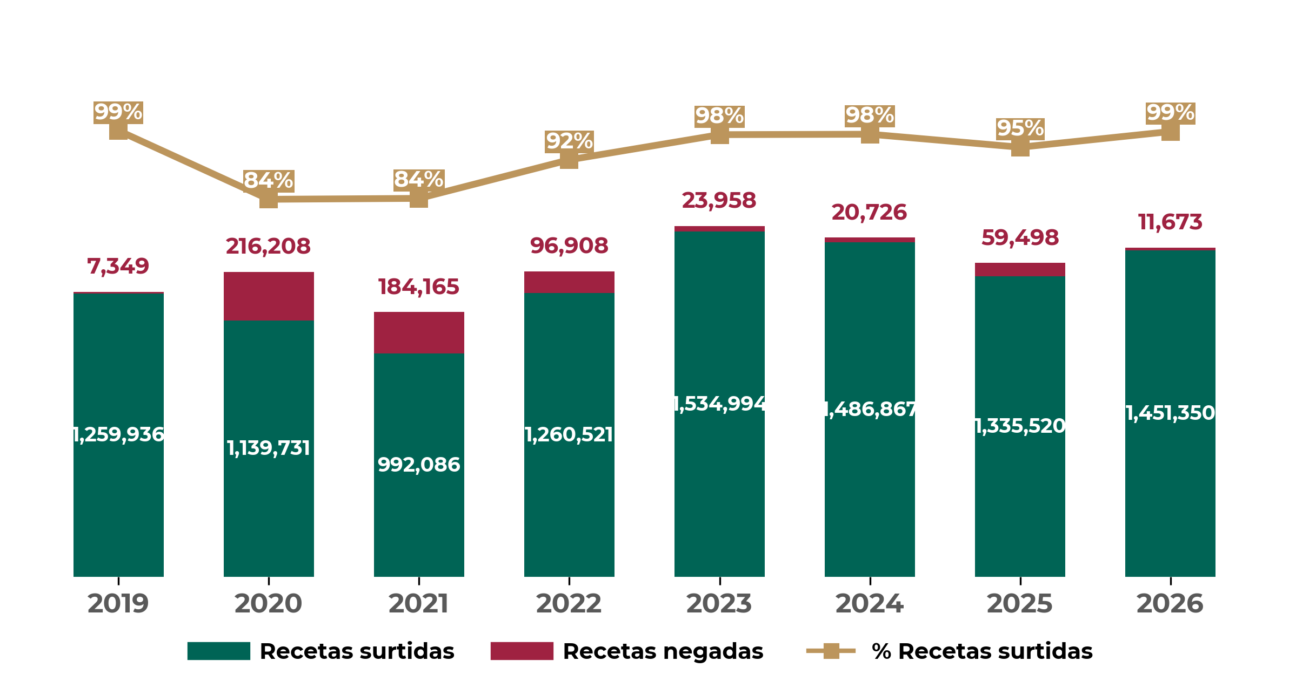
QUERÉTARO
Recetas surtidas y negadas
Comparación interanual de enero a abril de cada año
Fuente: Portal de Control de Abasto. En 2026, se muestra lo correspondiente al periodo del 1 de enero al 30 de abril de 2026.
Recetas manuales y electrónicas
Año | Manuales | Electrónicas | Porcentaje de electrónicas
2019 | 97,425 | 1,169,860 | 92.3%
2026 | 82,699 | 1,380,324 | 94.3%
Fuente: Portal de Control de Abasto. En 2026, se muestra lo correspondiente al periodo del 1 de enero al 30 de abril de 2026.

Slide 20
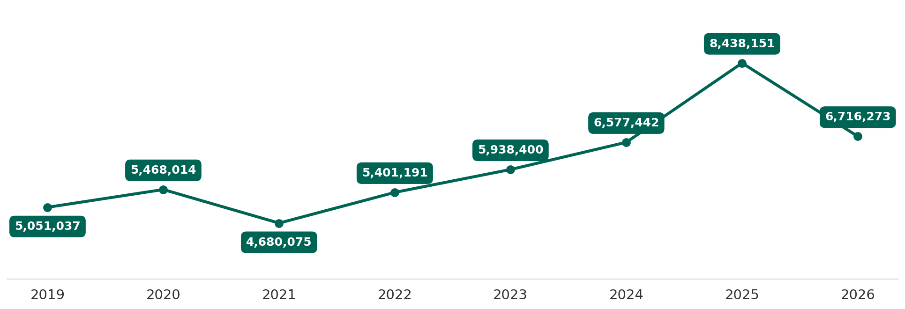
QUERÉTARO
Abasto de Medicamentos
Piezas consumidas
Medicamentos con mayor demanda
Con mayor demanda de enero a abril de 2026
Nombre | Consumo
Paracetamol, tableta (analgésico) | 380,127
Electrolitos orales solución (hidratación) | 179,824
Atorvastatina, tableta (reducir colesterol y triglicéridos) | 174,176
Gabapentina, cápsula (antiepiléptico) | 163,637
Losartán, gragea o comprimido recubierto (hipertensión) | 163,302
Dapagliflozina, tableta (hipoglucemiante) | 161,837
Cloruro de sodio, solución inyectable al 0.9% (deshidratación) | 158,981
Pantoprazol o Rabeprazol u Omeprazol, tableta o gragea o cápsula (antiácido) | 150,829
Metformina, tableta (hipoglucemiante) | 134,878
Albendazol, suspensión oral (antiparasitario) | 126,153

Slide 21

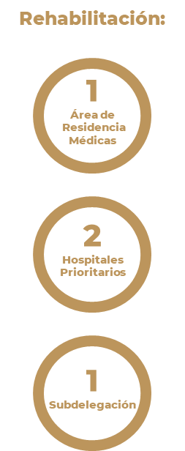
QUERÉTARO
¿Qué se hizo?
2025
560.0
mdp
Acciones 2025
Obras de Infraestructura 2025 | Monto (mdp)
Nueva Sala de Hemodinamia en el HGR 2 El Marqués, | $34.1
Obras de Conservación 2025 | Monto (mdp)
Mantenimiento de Infraestructura (PAO 2025) | $352.1
Remodelación y mejora de imagen en el HGZ No. 3 San Juan del Río y HGR No.1 Querétaro | $161.3
Intervención en áreas de mejora en Subdelegacion Querétaro | $3.5
Intervención en áreas de residencias médicas en HGZ No. 3 San Juan del Río | $0.8
Intervención en áreas de accesibilidad (rampas) en UMF No. 6 San Juan del Río | $0.2
Subtotal | $517.9
Equipo Médico 2025, Instalación 2026 | Monto (mdp)
Adquisición de 8 piezas de equipo médico: 2 refrigeradores para vacunas, 3 refrigeradores congeladores de 5.4 pies cúbicos, 1 monitor de signos vitales para el traslado del paciente (con protección antimagnética), 1 unidad de anestesia básica (con protección antimagnética), 1 mastógrafo digital con estereotaxia y tomosíntesis | $8.0

Slide 22
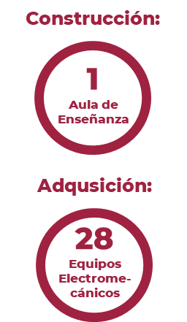
QUERÉTARO
¿Qué se hará?
2026
824.9
mdp
Acciones 2026
Obras de Infraestructura 2026 | Monto (mdp)
Ampliación y Remodelación UMF 6 San Juan del Río 20 CMF + 8 Enfermería + Urgencias + 4 Especialidades + MFR (13 existentes + 7 nuevos) | $548.2
CECI 200 Pedro Escobedo, CECI 150 El Marqués | $99.1
Ampliación de las Aulas y Áreas de Enseñanza del Hospital General Regional No. 1, Querétaro | $27.5
Construcción de la techumbre de la Cancha de Usos Múltiples de la U.D. Querétaro | $6.5
Subtotal | $681.3
Obras de Conservación 2026 | Monto (mdp)
Mantenimiento de infraestructura (PAO 2026) | $70.9
Fortalecimiento de UCIN en HGR 1 Querétaro y HGR 2 El Marqués | $0.0
Subtotal | $70.9
Equipamiento Electromecánico 2026 | Monto (mdp)
28 equipos electromecánicos para 10 unidades; 13 equipos para aire acondicionado, 2 lavadoras, 2 secadoras y 11 equipos para casa de máquinas | $72.7

Slide 23

QUERÉTARO
Acciones en planeación
Obras de Infraestructura | Monto (mdp)
Hospital del Niño Quemado (Por definir) | $0.0
Obras de Conservación | Monto (mdp)
Sin Datos
Equipo Médico | Monto (mdp)
Sin Datos
Equipamiento Electromecánico | Monto (mdp)
Sin Datos
Propuestas en valoración
12
5 Predios en ruta 2026
Estatus terrenos ¹ |  | Municipios
 | 3 Reserva IMSS | Pedro Escobedo, El Marqués
 | 2 Donación | Tequisquiapan, San Juan del Río
12 CECI IMSS
0 CECI CAMPO
2026
2025-2030
¹ 1/Terrenos validados. Para entregar a SICT: 2 en El Marqués y Pedro Escobedo. En validación o en integración de expediente para donación: 3 en Tequisquiapan y San Juan del Río.

Slide 24


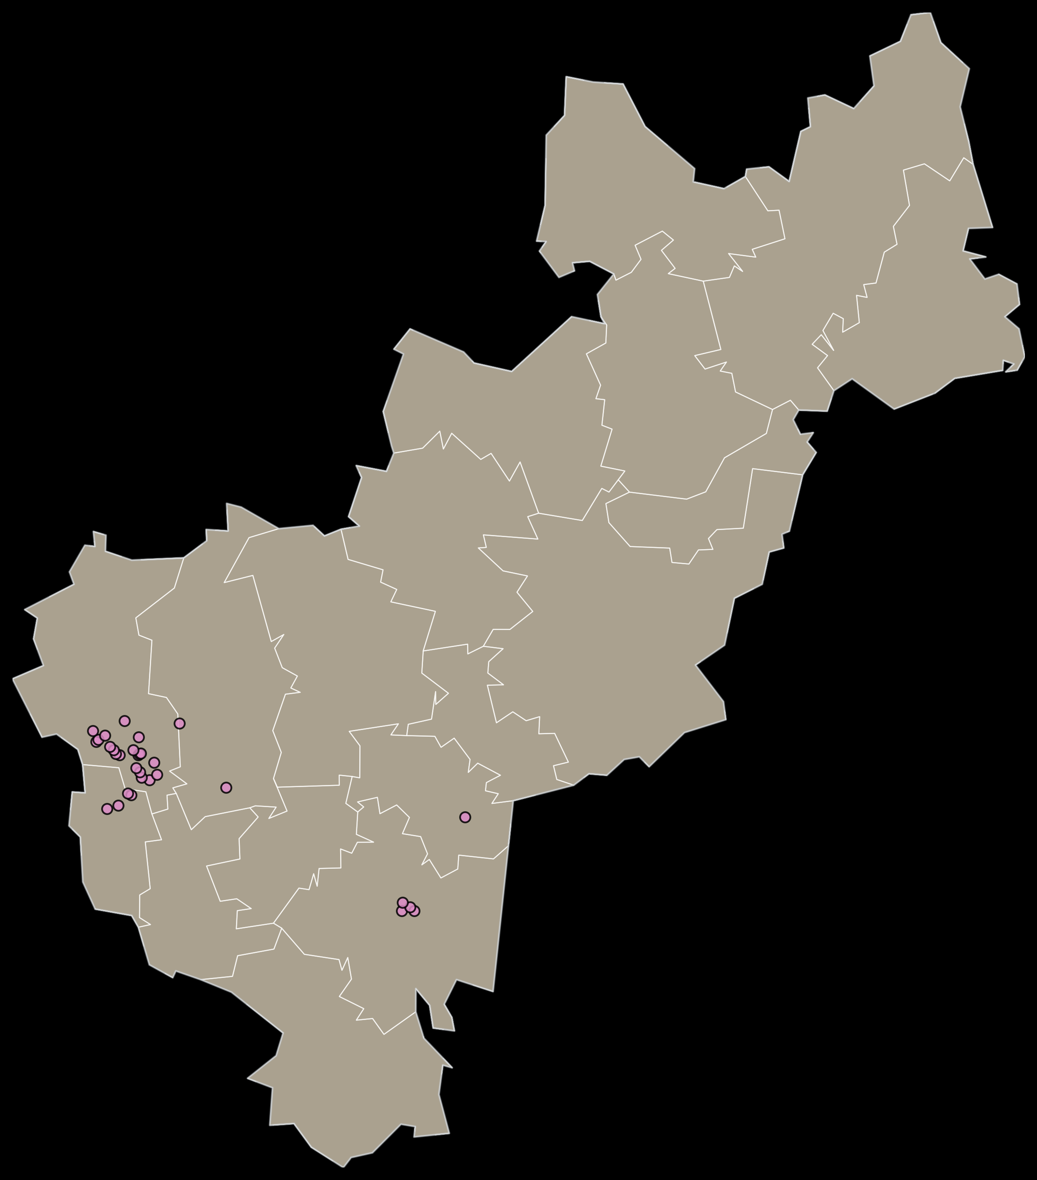
QUERÉTARO
Infraestructura de prestaciones sociales
GUARDERÍAS
31 unidades 1 directas 30 indirectas | 5,719 inscritos 1,861 en espera
BIENESTAR SOCIAL
1 CECEM | San Pedrito Peñuelas
1 Centro de Seguridad Social | Querétaro
1 Teatro | Querétaro
1 Unidad Deportiva | Querétaro
CENTROS VACACIONALES, VELATORIOS Y TIENDAS
1 Tienda IMSS-SNTSS | No. 35 Querétaro
1 Velatorio | Querétaro
Guarderías 31
Fuente: Dirección de Prestaciones Económicas y Sociales, abril de 2026.

Slide 25
QUERÉTARO
Actividad económica
PRINCIPALES EMPLEADORES
Empleador público | Empleos Anterior | Empleos Actual | Variación | Empleador Privado | Empleos Anterior | Empleos Actual | Variación
Poder Ejecutivo del Estado de Queretaro | 15,113 | 14,939 | -1.2% | Nueva Wal Mart de México S. de R.L. de C.V. | 4,807 | 4,794 | -0.3%
Instituto Mexicano del Seguro Social | 9,981 | 10,037 | 0.6% | Autoliv Steering Wheels México S. de R.L. de C.V. | 4,784 | 4,751 | -0.7%
Municipio de Querétaro | 5,354 | 5,410 | 1.1% | Banco Santander México S.A., Institución de Banca Multiple, Grupo Financiero San | 4,700 | 4,619 | -1.7%
Puestos de trabajo, por tipo de sector
Abr 2025
Abr 2026
-7.43%
-1.39%
-0.49%
+1.70%
+2.11%
+2.92%
+5.29%
+9.30%
+9.83%
Puesto de trabajo, por tipo de contratación
Mes | Permanente |  | Eventual |  | Total
 | Urbano | Campo | Urbano | Campo
Abr 2025 | 583,375 | 16,174 | 115,315 | 2,425 | 717,289
Abr 2026 | 594,152 | 15,005 | 113,662 | 1,450 | 724,269
Variación % | +1.8% | -7.2% | -1.4% | -40.2% | +1.0%
Fuente: Dirección de Incorporación y Recaudación.

Slide 26

QUERÉTARO
Puestos de trabajo y salario base de cotización
 | 2018 diciembre | 2026 Abril | Variación % | Nacional 2026 | Salario Mensual
Salario Base de Cotización | $402.99 | $718.49 | 26.0% | $664.55 | $21,554.7
Salario Base de Cotización: tado: Se utilizó como deflactor del salario el cociente del INPC entre diciembre 2018 (103.02) y abril 2026 (145.831) de 0.706434.
Puestos de trabajo comparación interanual de cada año
$718.49
SBC
Abril
2018
2019
2020
2021
2022
2023
2024
2025
2026
PRINCIPALES DEUDORES
Categoría | Deudores | Monto de deuda (mdp)
Principal deudor público | Tribunal electoral del Estado de Querétaro | $0.05
 | Poder Ejecutivo del Estado de Querétaro | $0.00
Principal deudor privado | Ssspive Valle de México SC | $15.97
 | Human Kind SA de CV | $14.26
 | Bon Appetit CT S de RL de CV | $13.28
Fuente: Dirección de Incorporación y Recaudación. Corte de información abril 2026.

